Slide 1
Object Detection

Slide 2
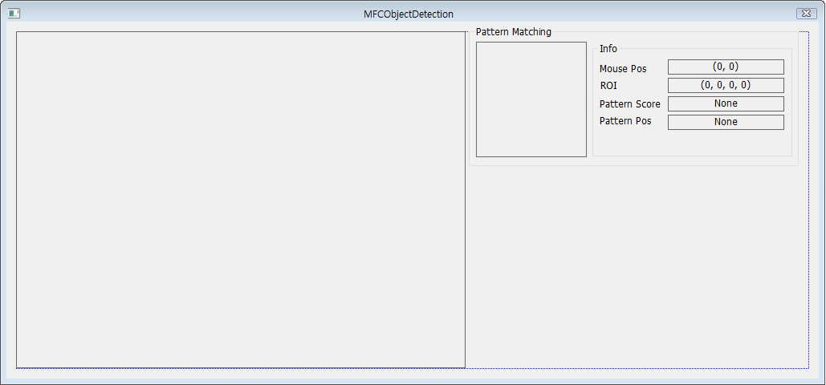
Dialog 편집
Group Box
Caption : Info
Static Text
Caption : Mouse Pos
Caption : ROI
Caption : Pattern Score
Caption : Pattern Pos
Group Box
Caption : Pattern Matching
Picture Control
ID : IDC_PIC_PATTERN_TARGET
Picture Control
ID : IDC_PIC_CAM
Static Text
Align Text : Center
Border : True
ID : IDC_STC_PATTERN_MOUSE_POS
Caption : (0, 0)
ID : IDC_STC_ROI_RECT
Caption : (0, 0, 0, 0)
ID : IDC_STC_PATTERN_SCORE
Caption : None
ID : IDC_STC_PATTERN_RECT
Caption : None

Slide 3
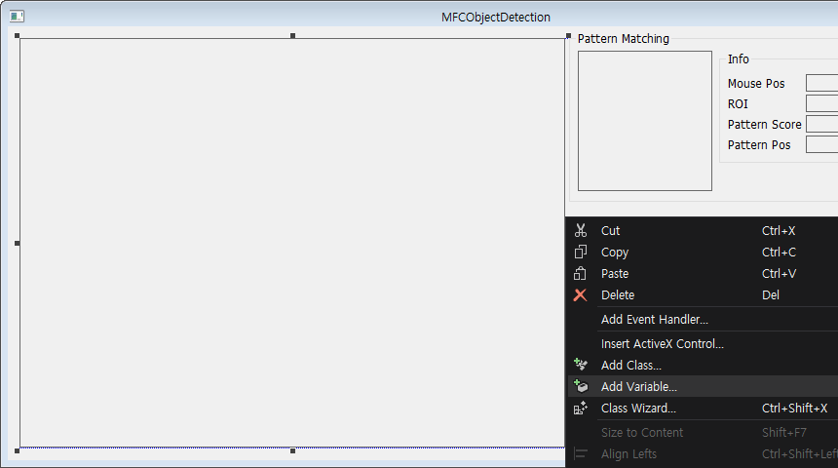
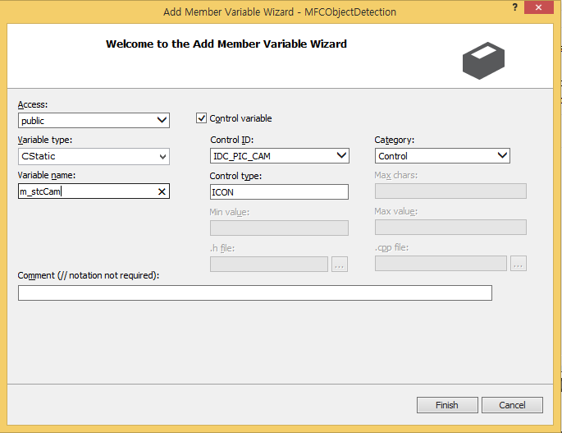
m_stcCam 변수 추가
IDC_PIC_CAM 오른쪽 버튼 → Add Variable → Variable name : m_stcCam 입력

Slide 4
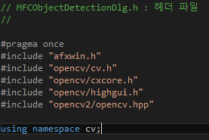
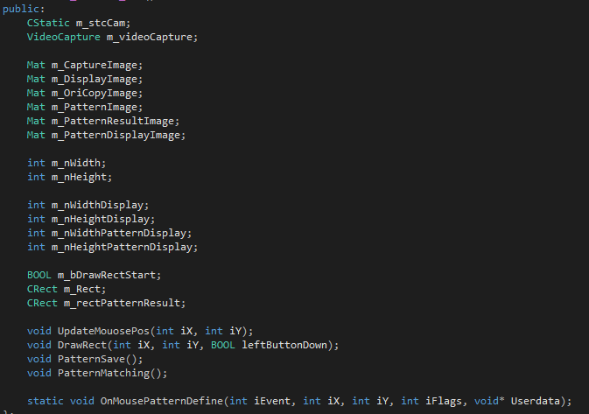
MFCObjectDetectionDlg.h 파일 편집
#include, namespace 추가
public에 변수, 함수 추가

Slide 5
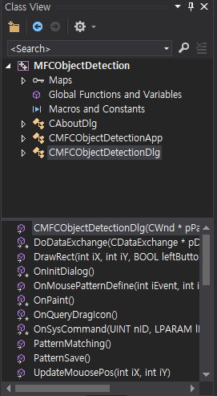
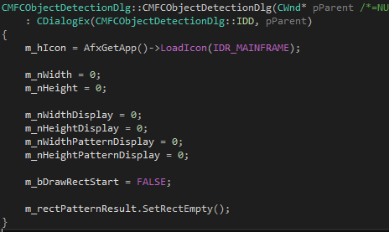
MFCObjectDetectionDlg.cpp 파일 편집
Class View → CMFCObjectDetectionDlg
→ CMFCObjectDetectionDlg
CMFCObjectDetectionDlg(CWnd* pParent) 편집
m_nWidth = 0;
m_nHeight = 0;
m_nWidthDisplay = 0;
m_nHeightDisplay = 0;
m_nWidthPatternDisplay = 0;
m_nHeightPatternDisplay = 0;
m_bDrawRectStart = FALSE;
m_rectPatternResult.SetRectEmpty();
변수 초기화

Slide 6
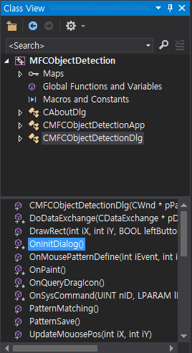
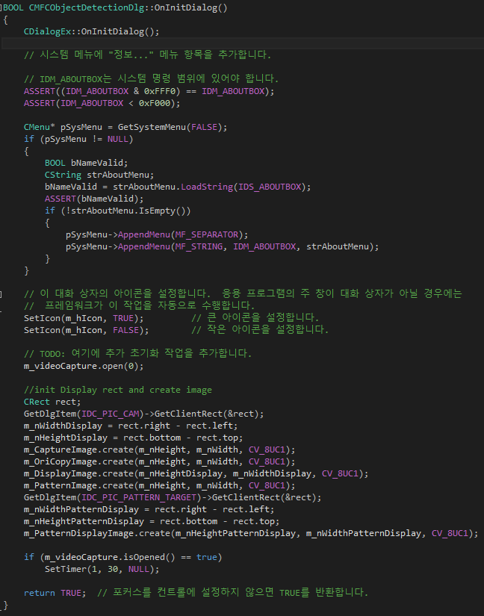
MFCObjectDetectionDlg.cpp 파일 편집
Class View → CMFCObjectDetectionDlg → OnInitDialog()
카메라 오픈 및 Display할 Picture control 크기 얻기.

Slide 7
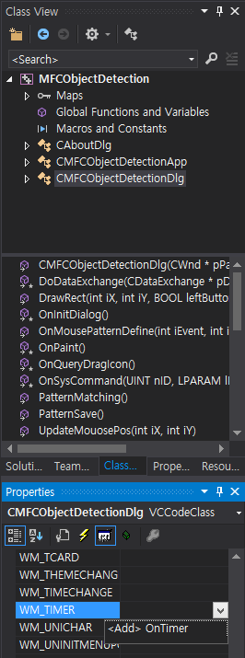
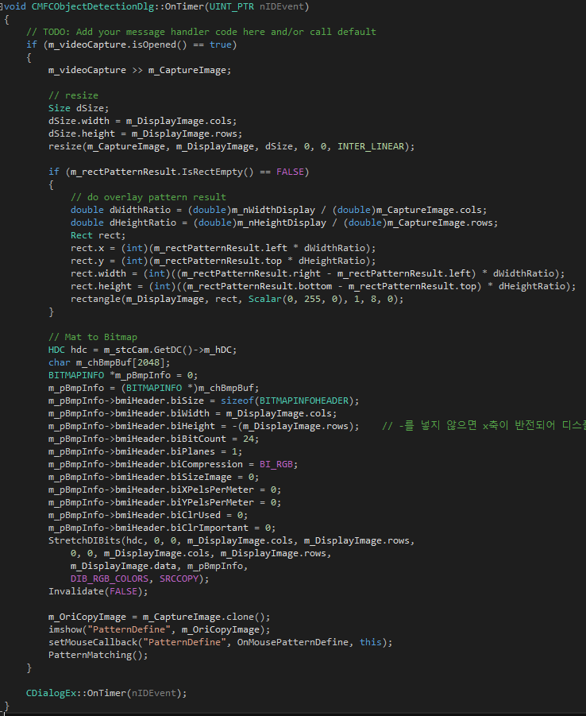
Class View →
CMFCObjectDetectionDlg →
Properties – messages →
WM_TIMER →
<Add> OnTimer 클릭 →
OnTimer 함수 편집

Slide 8
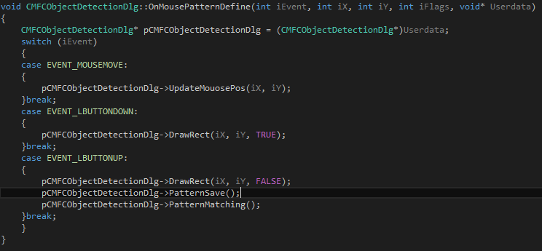
MFCObjectDetectionDlg.cpp – OnMousePatternDefine 함수 추가
MFCObjectDetectionDlg.cpp 함수 뒷부분에 추가
EVENT_MOUSEMOVE : UpdateMousePos 함수 호출
EVENT_LBUTTONDOWN : DrawRect 함수 호출
EVENT_LBUTTONUP : DrawRect, PatternSave, PatternMatching 함수 호출

Slide 9
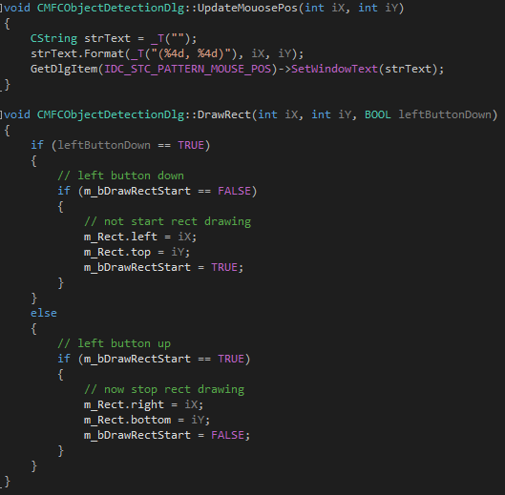
MFCObjectDetectionDlg.cpp – UpdateMousePos, DrawRect 함수 추가
MFCObjectDetectionDlg.cpp 함수 뒷부분에 추가
UpdateMousePos(int iX, int iY)
IDC_STC_PATTERN_MOUSE_POS TEXT를 update 시킴.
DrawRect(int iX, int iY, BOOL leftButtonDown)
m_Rect의 left, top, right, bottom 측정.

Slide 10
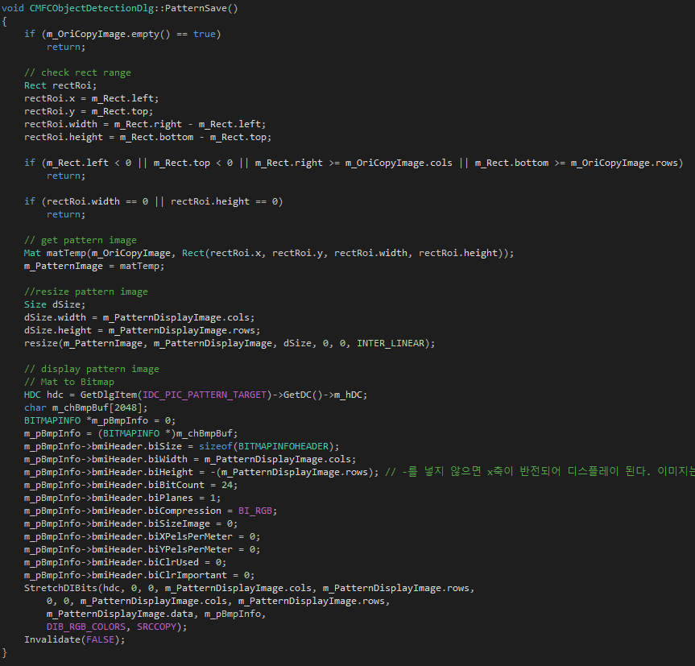
MFCObjectDetectionDlg.cpp – PatternSave 함수 추가
PatternSave()
DrawRect에서 측정한 m_Rect로
pattern image를 capture.
IDC_PIC_PATTERN_TARGET에
m_PatternDisplayImage를 resize해서
보여준다.

Slide 11
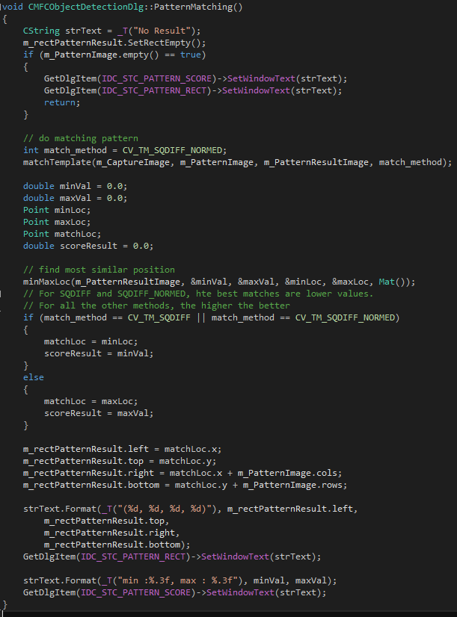
MFCObjectDetectionDlg.cpp – PatternMatching 함수 추가
PatternMatching()
IDC_STC_PATTERN_SCORE, IDC_STC_PATTERN_RECT TEXT를 UPDATE 시킴.
Pattern을 계속 matching 한다.

Slide 12
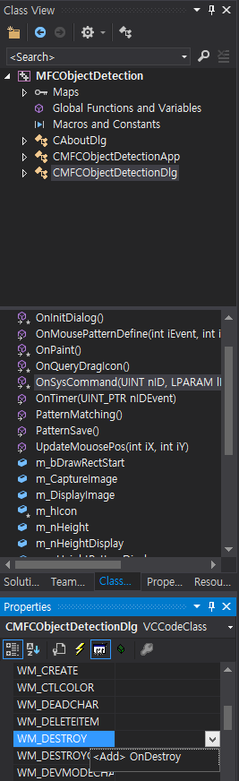
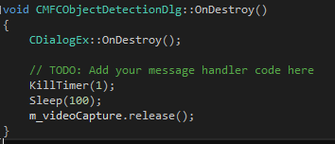
MFCObjectDetectionDlg.cpp 파일 편집
OnDestroy() 편집
KillTimer(1);
Sleep(100);
m_videoCapture.release();
카메라 닫기
Class View → CMFCObjectDetectionDlg →
Properties – messages → WM_DESTROY →
<Add> OnDestroy 클릭

Slide 13
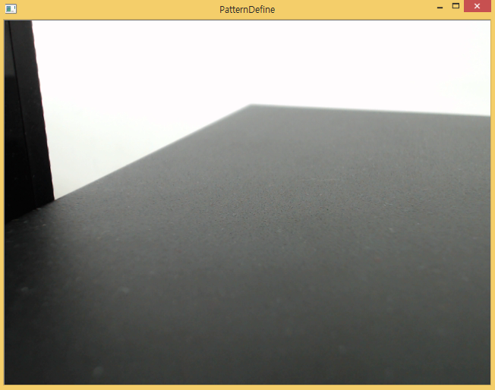
실행 화면 – PatternDefine, MFCObjectDetection
PatternDefine 창에서
Detection 하고 싶은 Object를 지정.

Slide 14
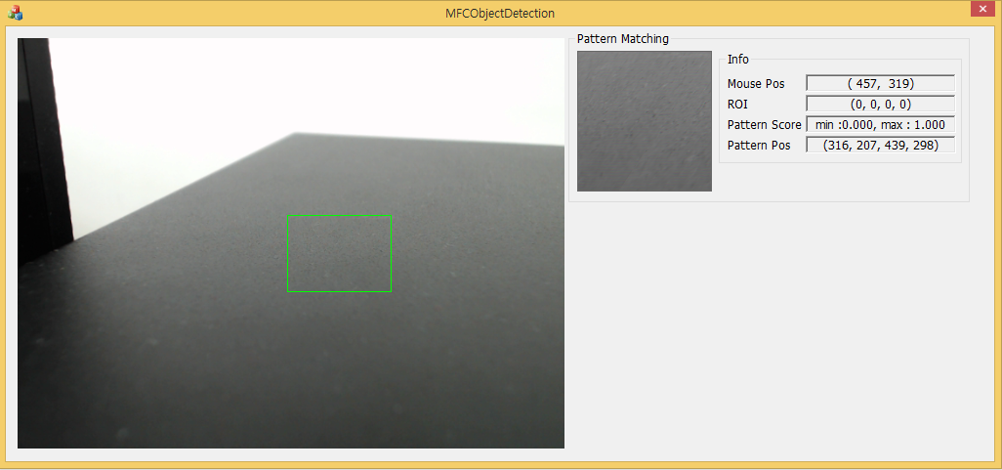
실행 화면 – PatternDefine, MFCObjectDetection

